Slide 1
Groepen

Slide 2
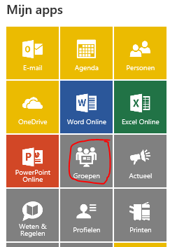
Gebruik maken van groepen
Om makkelijk dingen met elkaar te delen
Om makkelijk een dingen te plannen in de agenda
Filmpje

Slide 3
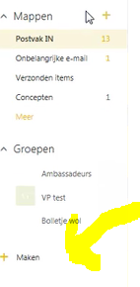
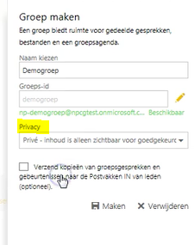
Klassen groep aanmaken
Iemand uit de klas (of docent) maakt een klassengroep aan
Stap 1: Ga naar je email
Stap 2: klik onder aan bij groep op maken
Stap 3: zet groep op privé
Stap 4: voeg iedereen uit de klas toe (met schoolmail)

Slide 4
Opdrachten
Opdracht 1:
Open een word document
Zet hierin een idee voor een leuk klassenuitje
Sla dit document op onder: idee klassenuitje + jou naam
Ga dit bestand uploaden in groepen
(eventueel tijdens een SLB-les kijken wat jullie kunnen gaan doen)

Slide 5
Opdracht 2
Upload de Powerpoint die jullie met je groepje hebben gemaakt voor de ouderavond in de groep
Geef daarna via de chat aan dat jullie dit bestand hebben geüpload.

Slide 6
Testen van jullie kennis
Wat hebben jullie de afgelopen paar weken onthouden
Kahoot

